Slide 1
Design Patterns
Паттерны поведения. Часть 3.

Slide 2
Предыдущий материал
Наблюдатель (Observer)
Посредник (Mediator)
Состояние (State)

Slide 3
Сегодня
Команда (Command)
Хранитель (Memento)
Посетитель (Visitor)

Slide 4
Команда (Command)
Назначение: инкапсулирует запрос как объект, позволяя тем самым задавать параметры клиентов для обработки соответствующих запросов, ставить запросы в очередь или протоколировать их, а также поддерживать отмену операций
Применимость:
Система управляется событиями. При появлении такого события (запроса) необходимо выполнить определенную последовательность действий
Необходимо параметризировать объекты выполняемым действием, ставить запросы в очередь или поддерживать операции отмены (undo) и повтора (redo) действий
Нужен объектно-ориентированный аналог функции обратного вызова в процедурном программировании

Slide 5
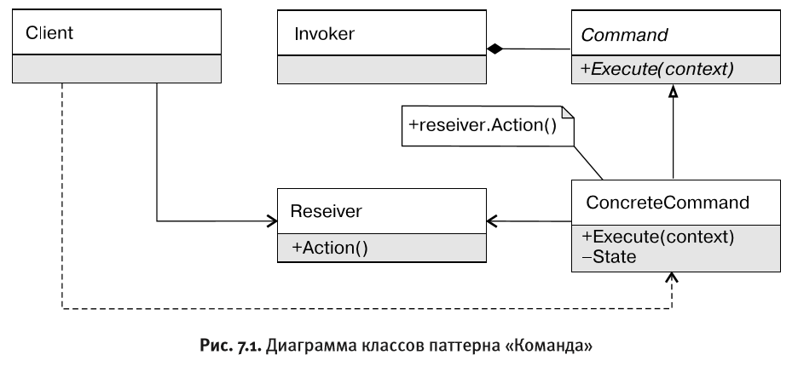
Команда (Command)

Slide 6
Участники
Receiver (Calculator)- Располагает информацией о способах выполнения операций, необходимых для удовлетворения запроса.
Invoker (CalculatorInvoker) - Знает о Receiver и о всех ConcreteCommand. Обращается к команде для выполнения запроса.
Command (Command) - Объявляет интерфейс для выполнения операции.
ConcreteComand (AddCommand, SubCommand) - Определяет связь между объектом-получателем и действием. Реализует операцию Execute (и прочие) путем вызова соответствующих операций объекта Receiver

Slide 7
Итого
Разрывает связь между объектом, инициирующим операцию, и объектом, имеющим информацию о том, как ее выполнить.
Из простых команд можно собирать составные.
Добавлять новые команды легко, поскольку ненужно изменять существующие классы.

Slide 8
Вопросы

Slide 9
Хранитель (Memento)
Назначение: Используется для восстановления объекта в прежнее состояние.
Применимость:
Не нарушая инкапсуляции, паттерн получает и сохраняет за пределами объекта его внутренне состояние
Является средством для инкапсуляции контрольных точек программы
Придает операциям Отмена или Откат статус полноценного объекта
Notes:
Спросить о каких паттернах народ уже знает
Спросить для чего по их мнению нужны порождающие паттерны

Slide 10
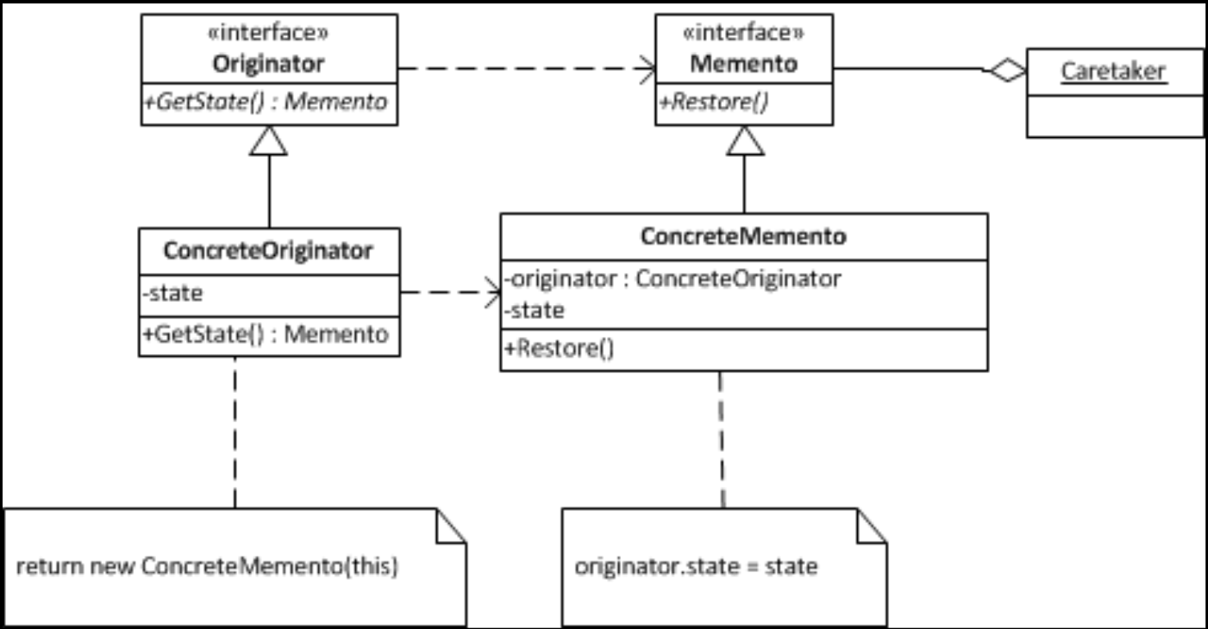
Хранитель (Memento)

Slide 11
Участники
Originator(CalculatorOriginator) – объект, умеющий создавать хранителя, а также знающий, как восстановить свое внутренне состояние из хранителя.
Memento(CalculatorMemento) – сохраняет внутренне состояние объекта Originator. Объем сохраняемой информации определяется хозяином. Запрещает доступ всем другим объектам, кроме хозяина. У хранителя есть метод для восстановления «Хозяина», который может вызывать Посредник(опекун)
Caretaker(CalculatorCaretakerExample) – объект, который знает, почему и когда хозяин должен сохранять и восстанавливать себя.
Notes:
Спросить о каких паттернах народ уже знает
Спросить для чего по их мнению нужны порождающие паттерны

Slide 12
КОМПОЗИЦИЯ ПАТТЕРНОВ
Memento & Command
Memento & State
Notes:
Спросить о каких паттернах народ уже знает
Спросить для чего по их мнению нужны порождающие паттерны

Slide 13
ИТОГО
Достоинства:
Упрощение структуры хозяина.
Сохранение границ инкапсуляции.
Недостатки:
Значительные издержки за содержание хранителя посыльным.
Notes:
Спросить о каких паттернах народ уже знает
Спросить для чего по их мнению нужны порождающие паттерны

Slide 14
Вопросы

Slide 15
Посетитель (Visitor)
Назначение: описывает операцию, выполняемую с каждым объектом из некоторой иерархии классов. Паттерн «Посетитель» позволяет определить новую операцию, не изменяя классов этих объектов
Применимость:
Использовать паттерн «Посетитель» нужно тогда, когда набор типов иерархии стабилен, а набор операций — нет.
Когда иерархия имеет большое кол-во операций различных для каждого наследника
Notes:
Спросить о каких паттернах народ уже знает
Спросить для чего по их мнению нужны порождающие паттерны

Slide 16
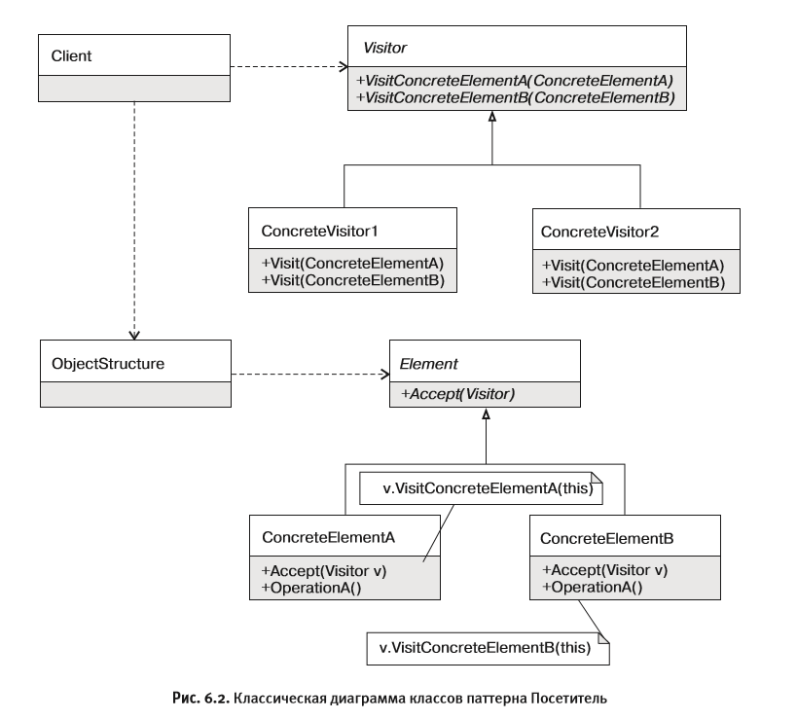
Посетитель (Visitor)
Notes:
Спросить о каких паттернах народ уже знает
Спросить для чего по их мнению нужны порождающие паттерны

Slide 17
УЧАСТНИКИ
Visitor(Visitor) - определяет интерфейс посетителя, содержит методы Visit принимающие каждого конкретного наследника Element
ConcreteVisitor(WateringVisitor) – реализует методы Visit() для каждого конкретного наследника Element
Element(Homeplants) - базовый класс иерархии, для которой нужно добавить новую операцию; Обязательно содержит абстрактный метод Accept(Visitor visitor); У каждого наследники одинаковая реализация метода Accept, в которой вызывается visitor.Visit(this).
Client - использует посетитель для обработки иерархии элементов.
Notes:
Спросить о каких паттернах народ уже знает
Спросить для чего по их мнению нужны порождающие паттерны

Slide 18
Особенности
Двойная диспетчеризация
Вызываемая операция зависит от типов двух получателей (типа visitor и типа посещаемого element)
Интерфейс vs абстрактный класс посетителя
Функциональная vs Объектная версия
Notes:
Спросить о каких паттернах народ уже знает
Спросить для чего по их мнению нужны порождающие паттерны

Slide 19
ИТОГО
Достоинства:
Можно легко добавлять новые операции для стабильной иерархии
Объединяет родственные операции и отсекает те, которые не имеют к ним отношения
Удобное тестирование
Недостатки:
Добавление новых классов Element затруднено
Нарушение инкапсуляции
Notes:
Спросить о каких паттернах народ уже знает
Спросить для чего по их мнению нужны порождающие паттерны

Slide 20
Вопросы

Slide 21
задание
Необходимо реализовать простейшую иерархию фигур, (Прямоугольник, треугольник и любую фигуру на ваш выбор). Для данной иерархии реализовать паттерн посетитель с операциями:
Draw(int x, int y)
GetArea()
Anything(…) – опять же ваша на выбор

Slide 22
Спасибо за внимание

